Slide 1
201840136_최현종

Slide 2
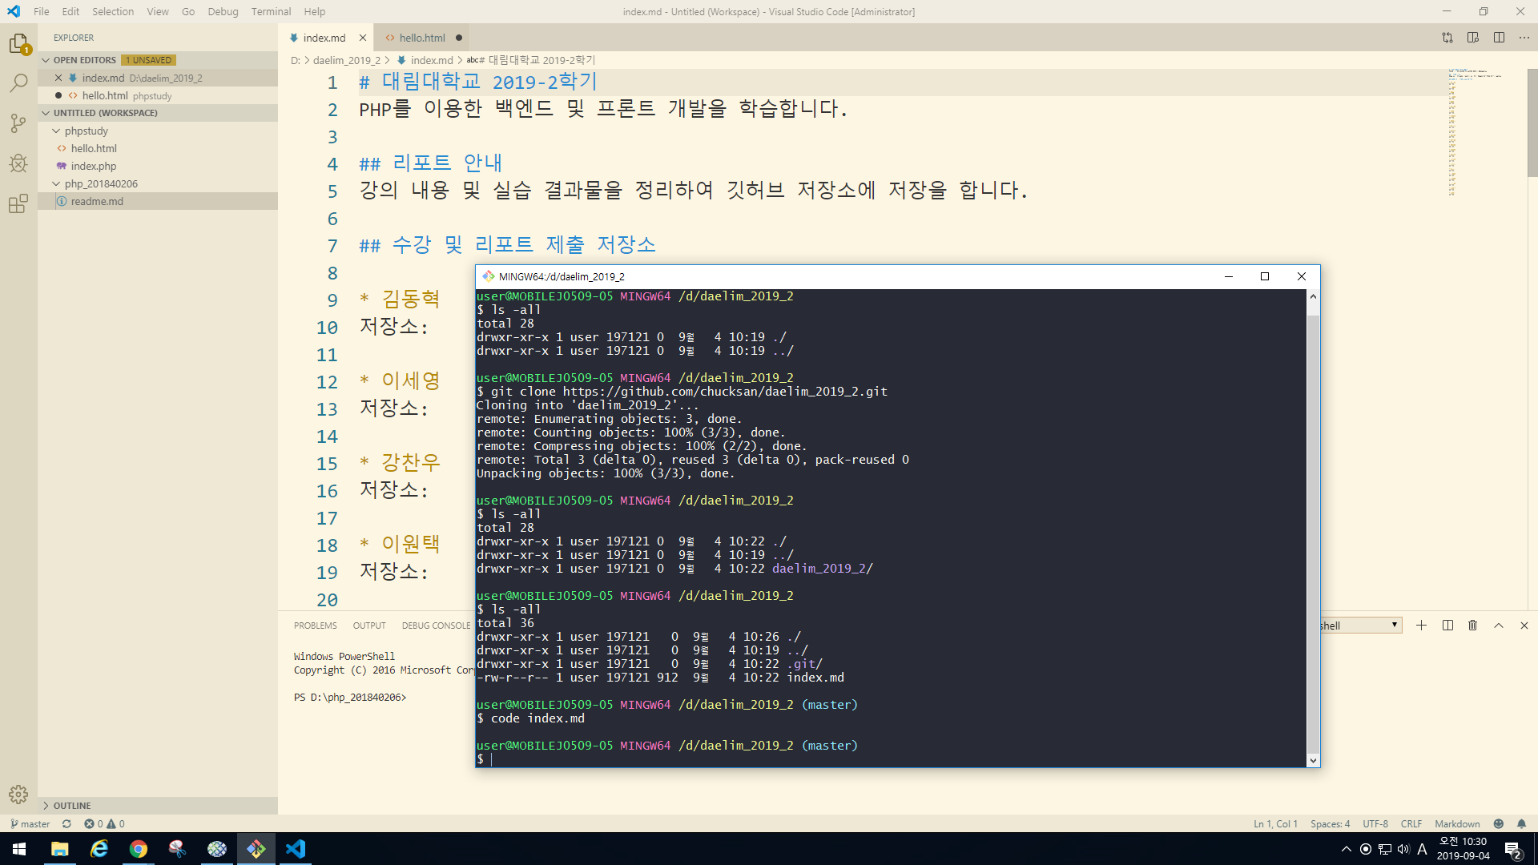
Gitbash 로 파일열어서 수정하기

Slide 3
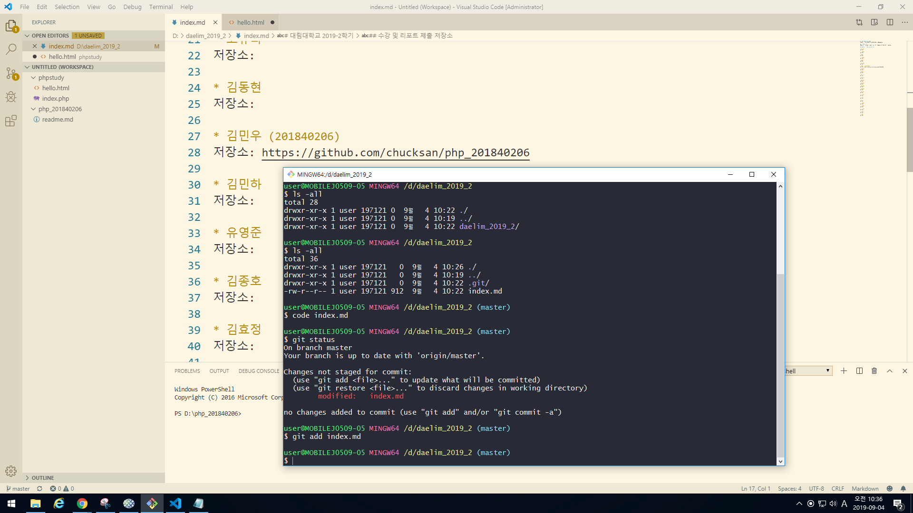
파일이 변경이 된것을 git status로 알수있다.

Slide 4
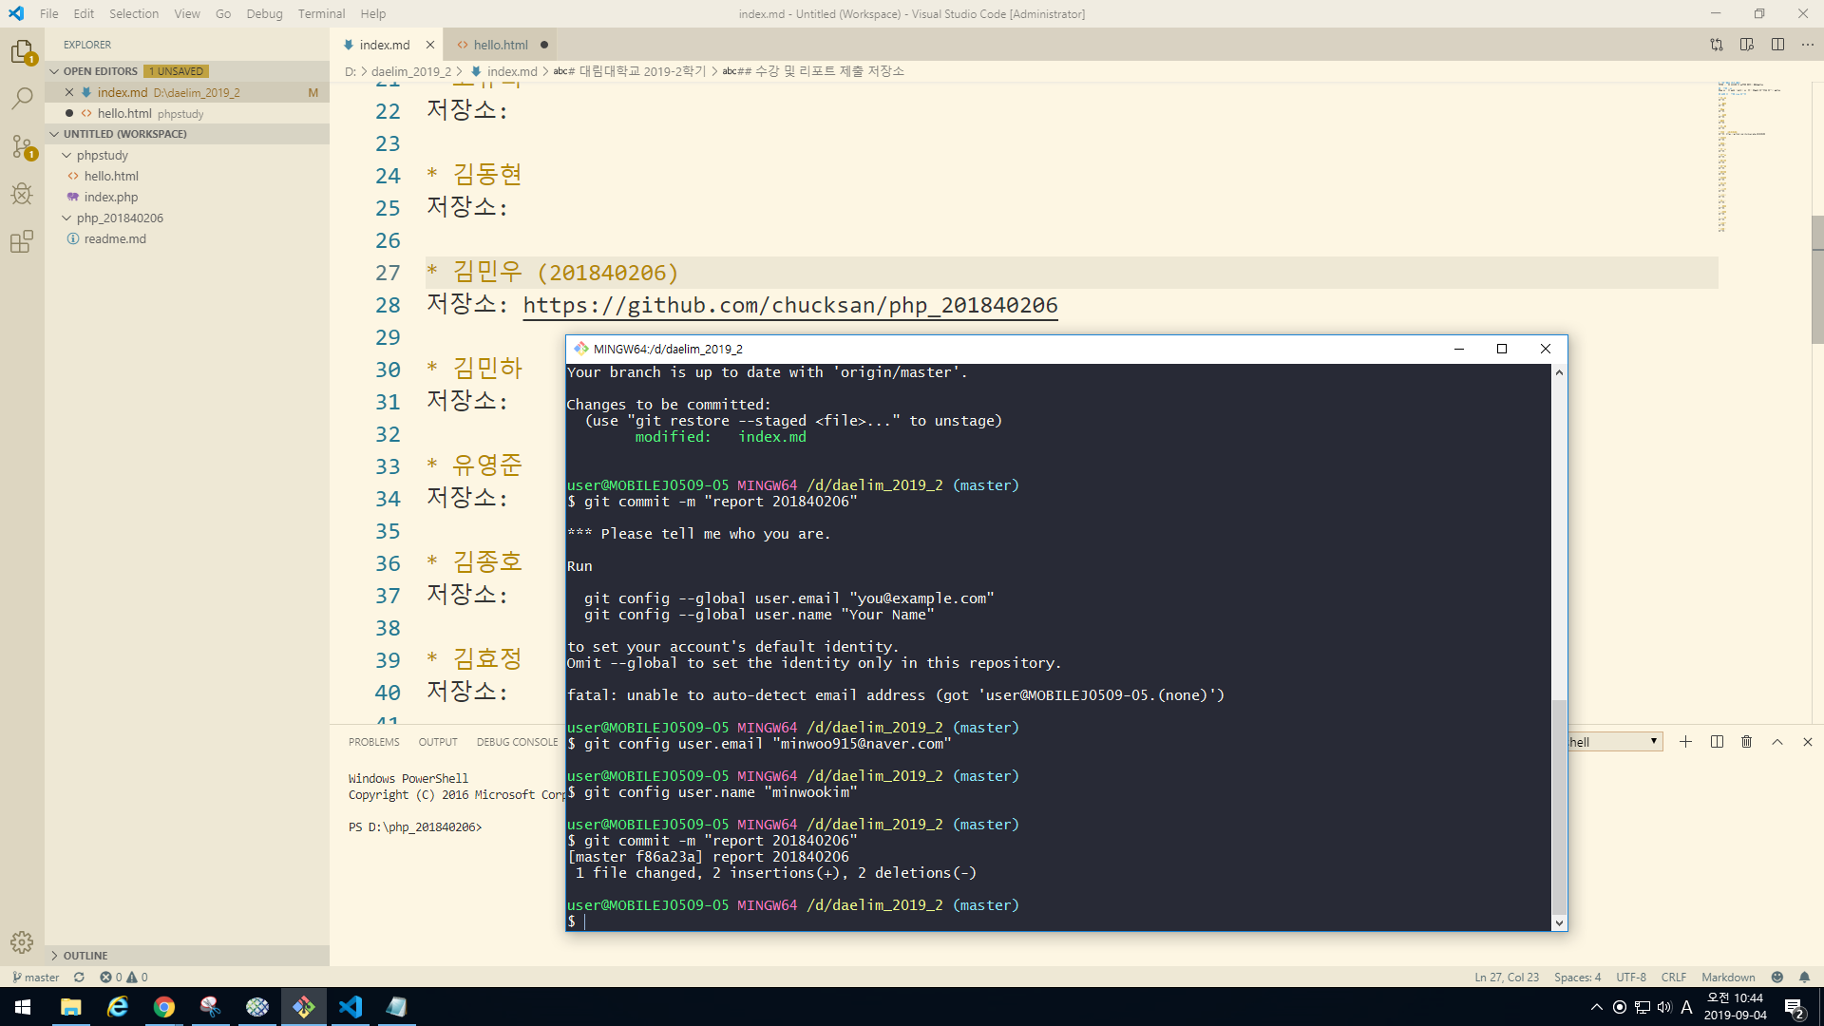
설정을 해놓고 사진을 찍기

Slide 5
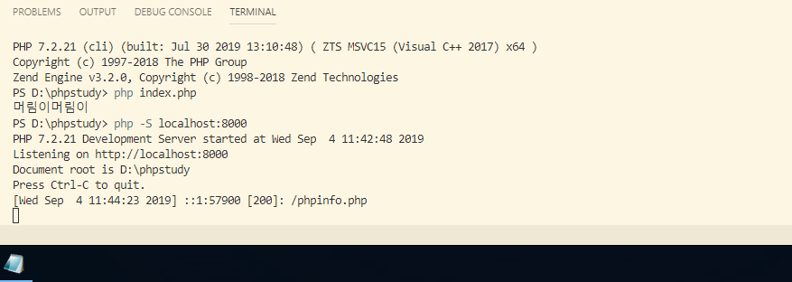
터미널에서 서버열기

Slide 6
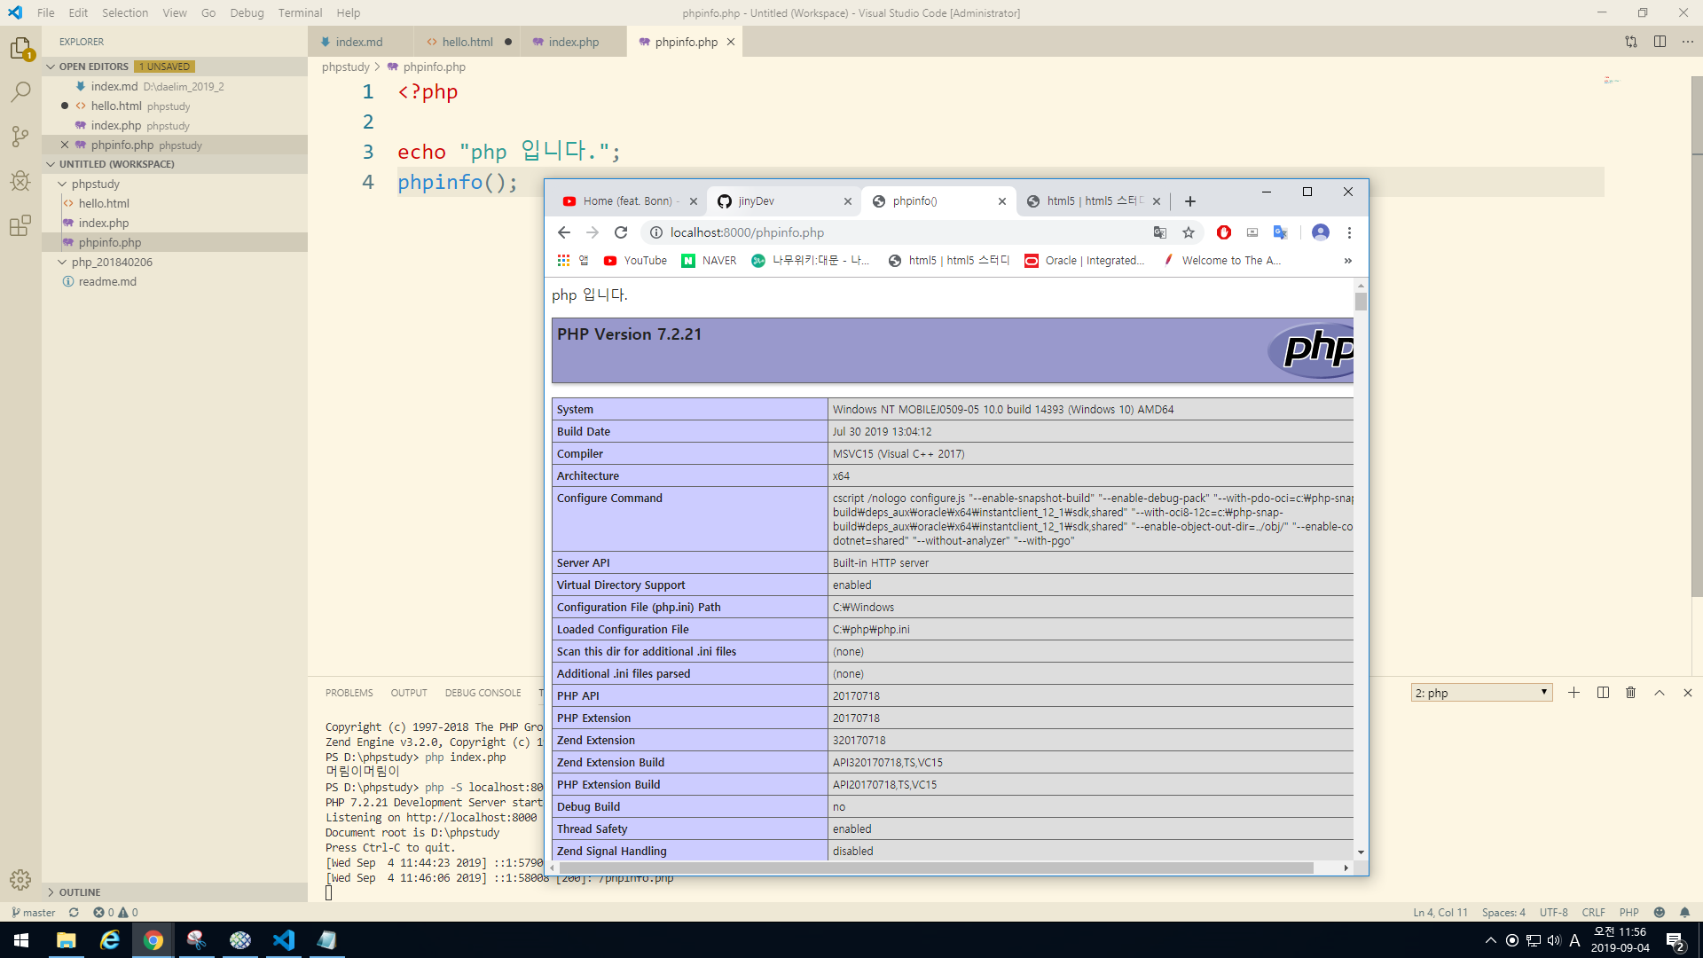
phpinfo()함수를 사용한 화면

Slide 7
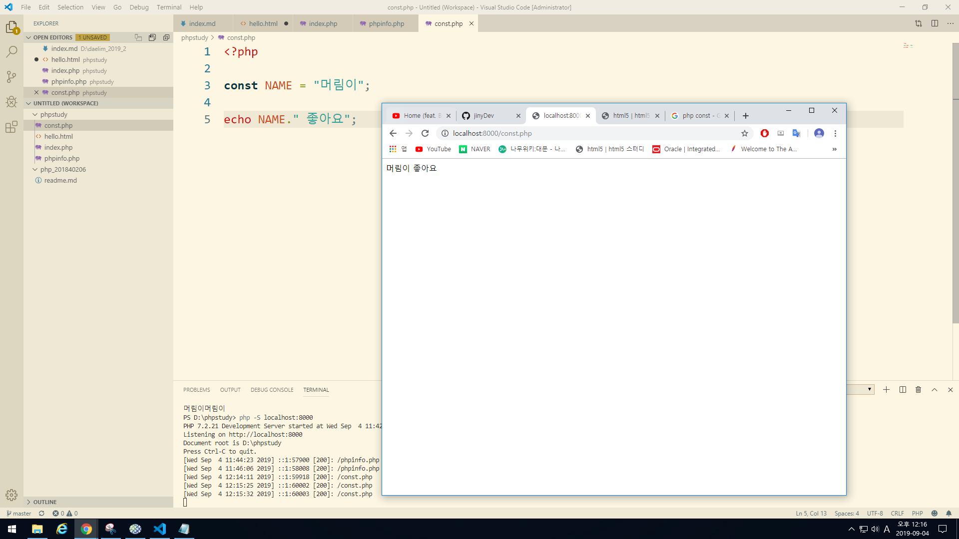
const 함수를 사용한 화면

Slide 8
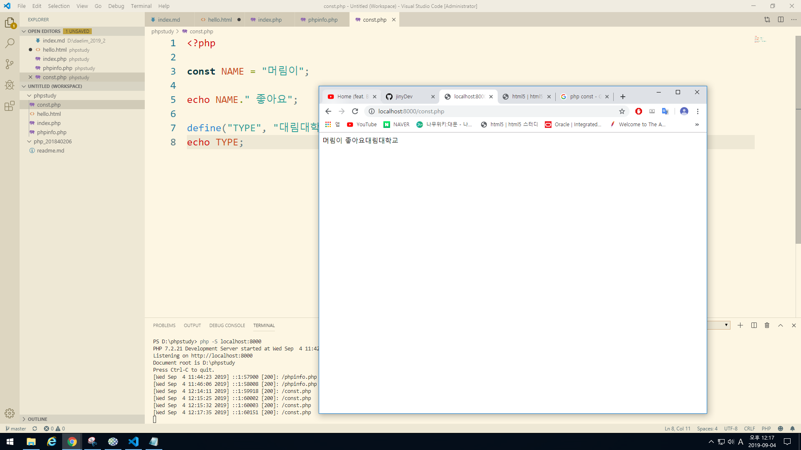
define 함수를 사용한 화면

Slide 9
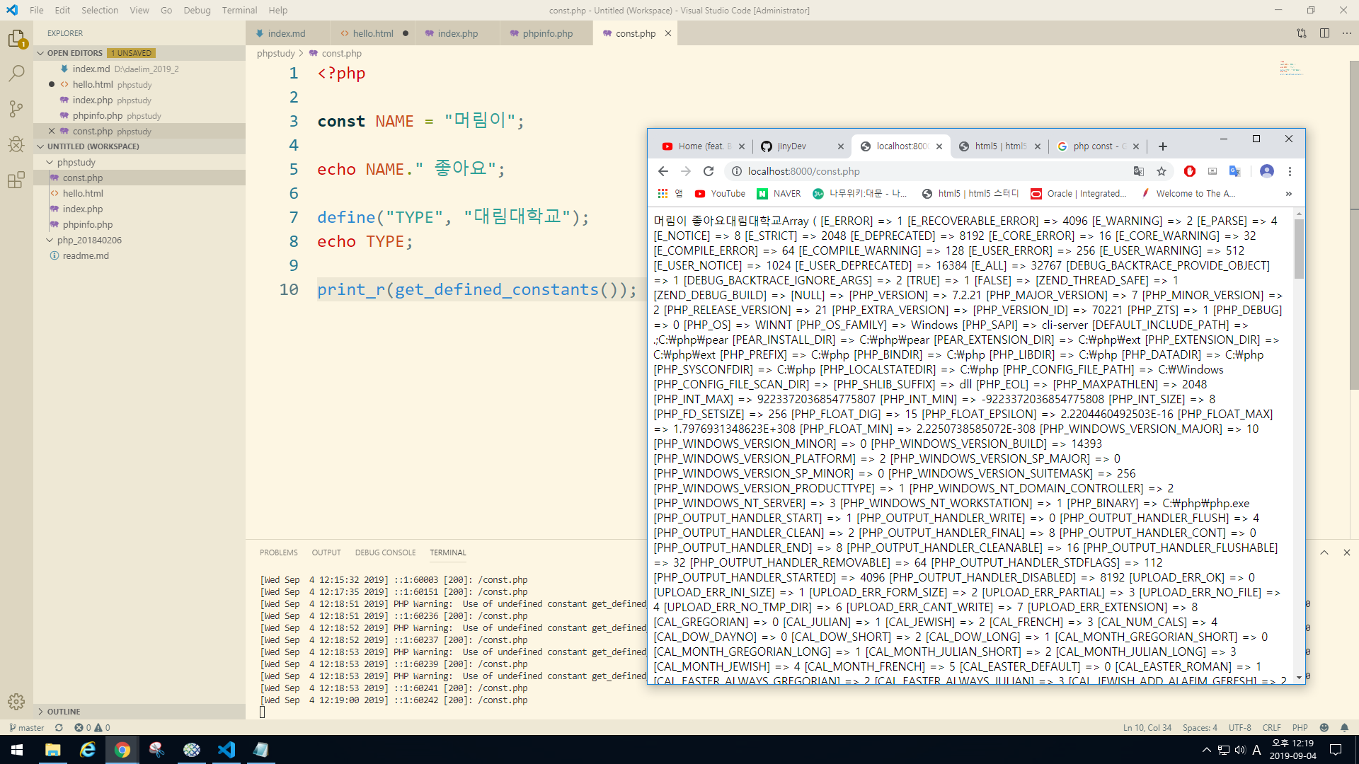
정의되어있는 모든 함수를 가져온 화면

Slide 10
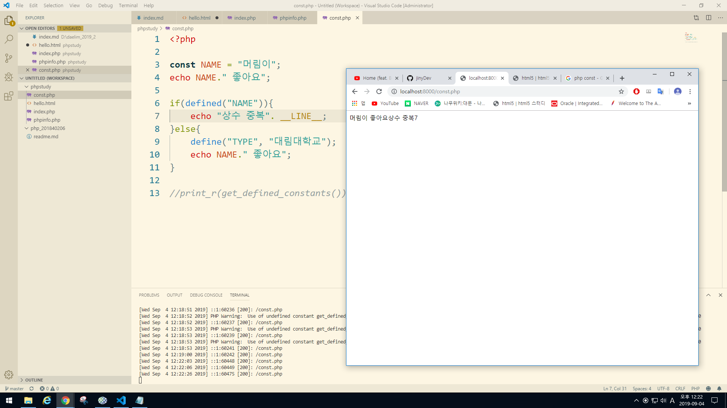
중복사용이 불가능 하므로 if 문을 써서 화면에 나타낸다

Slide 11
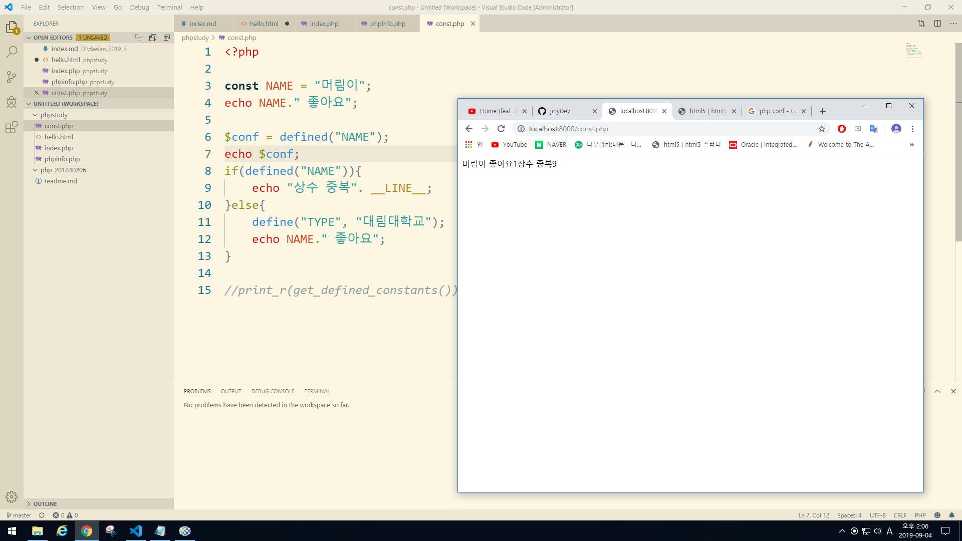
conf를 이용해서 참, 거짓 나타내기

Slide 12
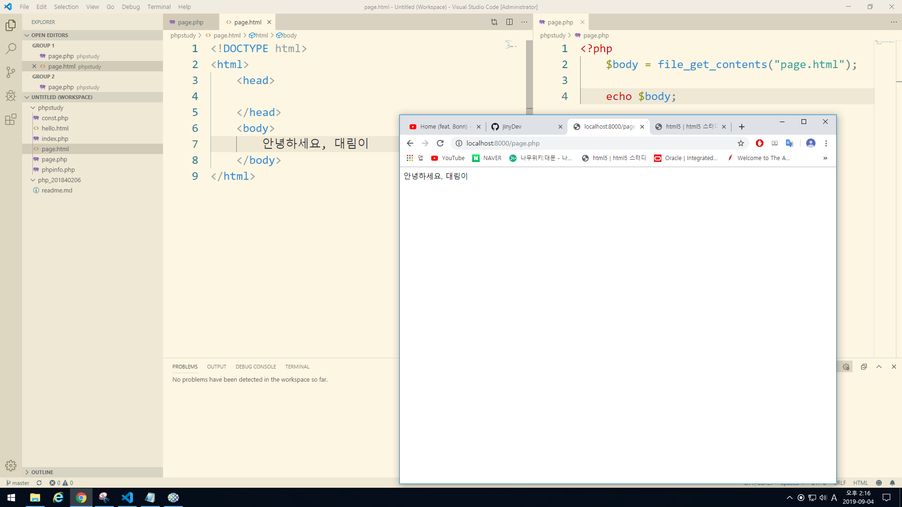
html 코드와 php 코드를 분리한 화면

Slide 13
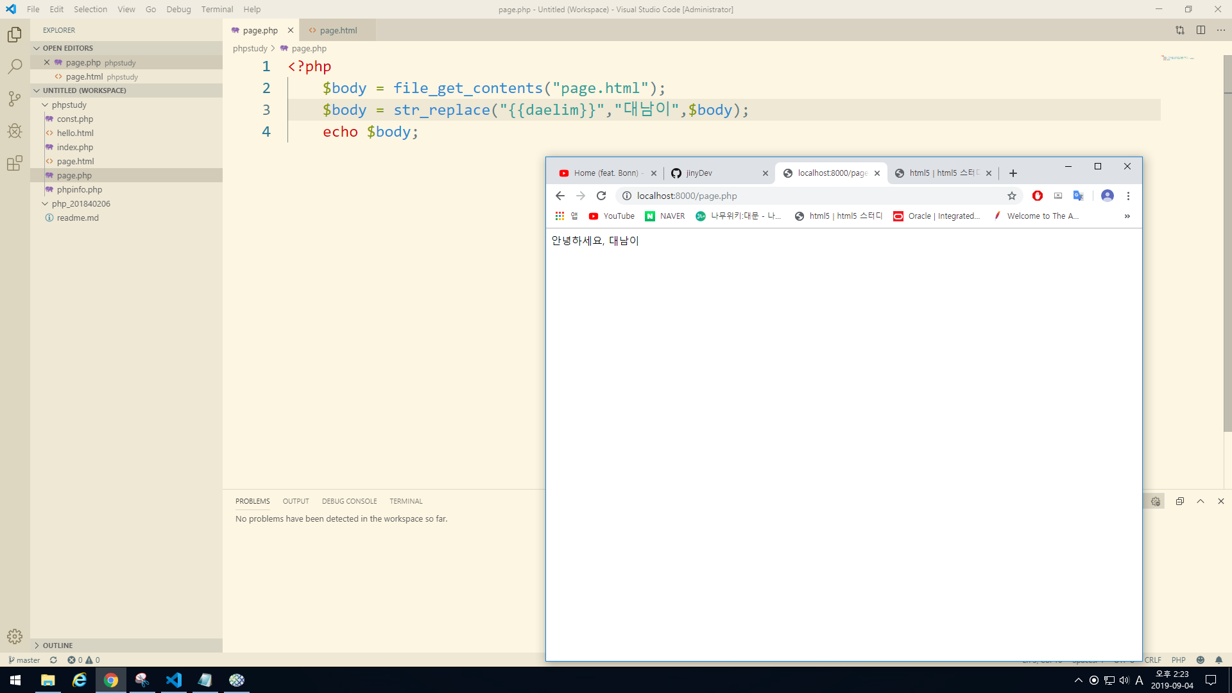
str_replace로 {{daelim}}을 대남이로 바꾼화면

Slide 14

_GET을 이용해서 name변수에 김민우 대입한 화면

Slide 15
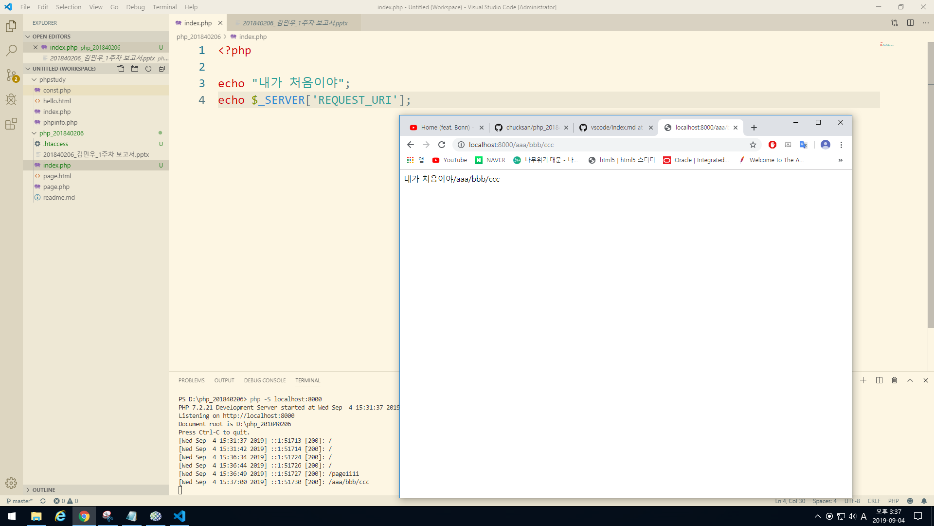
도메인주소 이후에 모든값을 읽을수 있는 화면

Slide 16
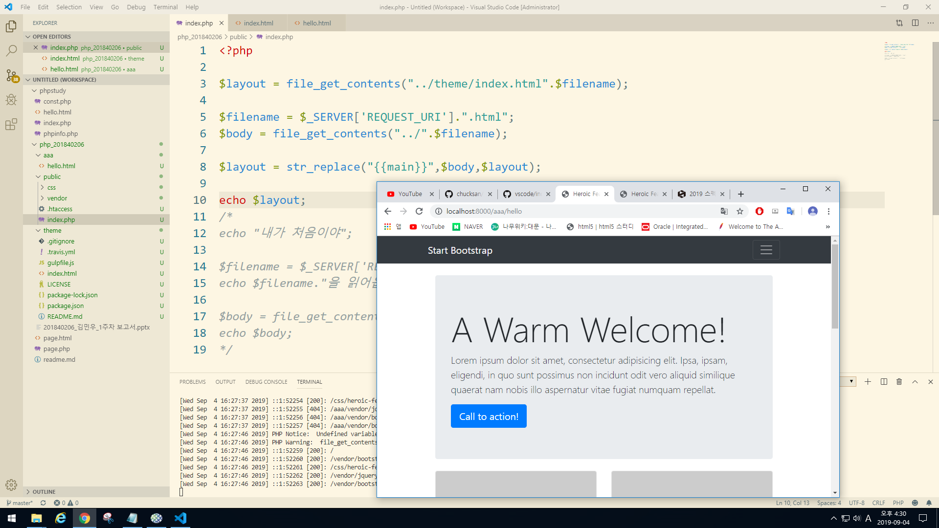
부트스트랩 테마를 나타내는 화면

